Slide 1
Programação Orientada a Objetos com Java
Prof. Júlio Machado
julio.machado@pucrs.br

Slide 2
Recursos
Materiais
http://www.inf.pucrs.br/juliopm/accenture/
Repositório de código de exemplos
https://github.com/julioapm/JavaBasico

Slide 3
Recursos
The Java Tutorial
http://docs.oracle.com/javase/tutorial/index.html
Java SE 6 Documentation
https://docs.oracle.com/javase/6/docs/
Java SE 6 API
http://docs.oracle.com/javase/6/docs/api/
http://grepcode.com/
Java Language and Virtual Machine Specifications
http://docs.oracle.com/javase/specs/

Slide 4
Introdução
Plataforma

Slide 5
Plataforma Java
Java é tanto uma linguagem de programação de alto nível quanto uma plataforma de desenvolvimento de sistemas
Como linguagem, Java é orientada a objetos

Slide 6
Plataforma Java
Java SE (Java Platform Standard Edition)
Desenvolvimento e execução de applets, aplicações stand-alone ou aplicações cliente
Java EE (Java Platform Enterprise Edition)
Reúne um conjunto de tecnologias em uma arquitetura voltada para o desenvolvimento de aplicações servidoras
Java ME (Java Platform Micro Edition Embedded)
Fornece um ambiente de execução otimizado e permite escrever programas cliente que são executados em pequenos dispositivos móveis (smart cards, telefones celulares, ...)

Slide 7
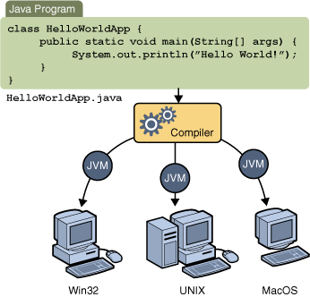
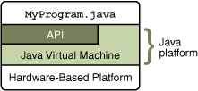
Plataforma Java
Compilador e máquina virtual disponíveis para vários sistemas operacionais

Slide 8
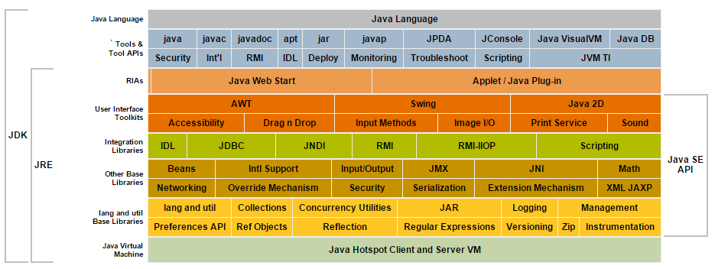
Plataforma Java SE 6

Slide 9
Introdução
Conceitos básicos de orientação a objetos

Slide 10
Paradigma
O que é um paradigma de programação?
É um padrão conceitual que orienta soluções de projeto e implementação
Paradigmas explicam como os elementos que compõem um programa são organizados e como interagem entre si
Exs.: procedural, funcional, orientado a objetos

Slide 11
Orientação a Objetos
Orientação a Objetos e baseada na modelagem de objetos do mundo real
O que é um objeto?
Uma entidade que você pode reconhecer
Uma abstração de um objeto do mundo real
Uma estrutura composta de dados e operações sobre esses dados

Slide 12
Objetos
Cada objeto possui características (atributos) e comportamento (operações)
Ex.: lâmpada
características: ligada (sim/não), potência, voltagem
comportamento: ligar, desligar, queimar
Ex.: produto
características: descrição, preço, data de validade
comportamento: alterar preço, calcular preço

Slide 13
Objetos
Um programa orientado a objetos é estruturado como uma comunidade de objetos que interagem entre si
Cada objeto tem um papel a cumprir
Cada objeto oferece um serviço ou realiza uma ação que é usada por outros objetos
Ex.: um objeto Lustre interage com diversos objetos Lâmpada
Ex.: um objeto Venda agrega vários objetos Produto

Slide 14
Classes
A classe é a definição formal da estrutura de um objeto
Objetos são instâncias de uma classe

Slide 15
Encapsulamento
Encapsular é “esconder” como as coisas funcionam por trás de uma interface externa
Interface são as características e comportamento públicos que o objeto fornece para os demais objetos
É um dos conceitos básicos da Orientação a Objetos
A ideia é de uma “caixa preta”:
Não é necessário saber os detalhes de implementação do funcionamento interno do objeto, mas sim como utilizá-lo
Ex.: caixa automático
Como ele é implementado internamente?
Utilizamos através de operações bem conhecidas!

Slide 16
Métodos
Interface pública declara as operações permitidas
Atributos
objeto
Acesso aos atributos é feito através da chamada de um método

Slide 17
Encapsulamento
Alguns benefícios:
A implementação interna de um objeto pode mudar e o resto do sistema não é afetado (desde que a interface de acesso não mude)
Maior segurança ao proteger os dados de um objeto de alterações indevidas por outros objetos (evita efeitos colaterais)
Maior independência entre os objetos, pois eles só precisam conhecer a interface externa definida (facilita a manutenção de código)

Slide 18
Coesão
Está relacionada ao quanto uma classe foi especificada para desempenhar um papel específico
As classes devem ser altamente coesas quanto possível:
Específicas para desempenhar um papel em um contexto
Se as responsabilidades não são relacionadas divide-se a mesma em novas classes (processo de refatoração)

Slide 19
Acoplamento
Indica o nível de interconexões (ou dependências) entre classes
Boas práticas na programação orientada a objetos para facilitar o desenvolvimento e manutenção de programas indicam que se deve buscar um baixo acoplamento

Slide 20
Projetando Objetos
De uma forma simples, o projeto orientado a objetos de um sistema pode ser dividido em três etapas:
Identificar as abstrações/entidades envolvidas no problema
Identificar o comportamento que cada uma destes objetos deve ser capaz de fornecer
Identificar os relacionamentos entre esses objetos
Identificar as estruturas de dados internas necessárias para implementar o comportamento e relacionamentos desejados

Slide 21
Diagrama de Classes UML
Denota a estrutura estática do sistema
Apresenta as classes e seu relacionamentos com outras classes

Slide 22
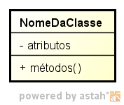
Diagrama de Classes da UML

Slide 23
Diagrama de Classes da UML
Modificadores:
Público +
Privado –
Protegido #
Pacote ~

Slide 24
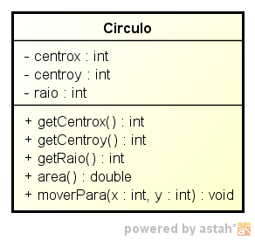
Diagrama de Classes UML

Slide 25

Diagrama de Classes UML
Relacionamento de dependência:
É um relacionamento que significa que um elemento necessita de outro elemento para sua especificação ou implementação
É um relacionamento “fornecedor-cliente”
Um objeto fornece algo que outro objeto utiliza

Slide 26
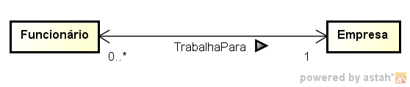
Diagrama de Classes UML
Relacionamento de associação:
É um relacionamento estrutural que descreve um conjunto de ligações, onde uma ligação é uma conexão entre objetos
Usualmente implementado através de atributos

Slide 27
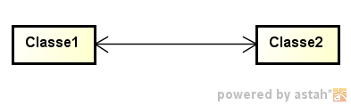
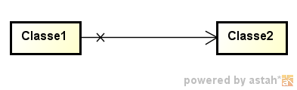
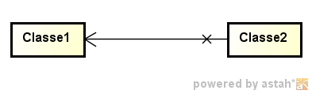
Diagrama de Classes UML
Relacionamento de associação:
Navegabilidade da associação
Bidirecional
Unidirecional

Slide 28
Diagrama de Classes UML
Relacionamento de associação:
Multiplicidade da associação
Especifica-se o menor e o maior valor
Formato Menor..Maior
Valores mais utilizados
Menor: 0 (opcional), 1 (obrigatório)
Maior: 1 (somente um), * (vários)

Slide 29
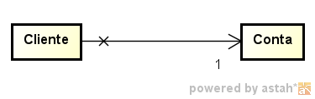
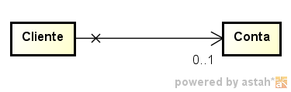
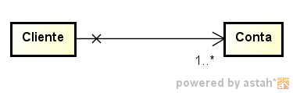
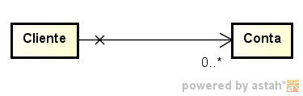
Diagrama de Classes UML
Relacionamento de associação:
Multiplicidade da associação
Cliente tem uma única conta (1..1 ou 1)
Cliente pode ter ou não uma conta
Cliente tem várias contas, mas no mínimo uma
Cliente tem várias contas, mas não é obrigatório (0..* ou *)

Slide 30
Resumo
Objeto
Unidade básica de orientação a objetos. Um objeto é uma entidade que tem atributos, comportamento e identidade. Objetos são membros de uma classe e os atributos e métodos de um objeto são definidos pela classe.
Classe
Uma classe é uma descrição de um conjunto de objetos. Este conjunto de objetos compartilha atributos e comportamento em comum. Uma definição de classe descreve todos os atributos dos objetos membros da classe, bem como os métodos que implementam o comportamento destes membros.

Slide 31
Resumo
Orientação a objetos
Um paradigma de programação que usa abstração com objetos, classes encapsuladas e comunicação por mensagens, hierarquia de classes e polimorfismo.
Abstração
Um modelo de um conceito ou objeto do mundo real.
Encapsulamento
Processo de esconder os detalhes internos de um objeto do mundo externo.

Slide 32
Resumo
Comportamento
Atividade de um objeto que é vista do ponto de vista do mundo externo. Inclui como um objeto responde a mensagens alterando seu estado interno ou retornando informação sobre seu estado interno.
Método
Uma operação ou serviço executado sobre o objeto, declarado como parte da estrutura da classe. Métodos são usados para implementar o comportamento do objeto.
Estado
Reflete os valores correntes de todos os atributos de um objeto e são o resultado do comportamento do objeto ao longo do tempo.
Atributo
Usado para armazenar o estado de um objeto. Pode ser simples como uma variável escalar (int, char, double, ou boolean) ou pode ser uma estrutura complexa tal como outro objeto.

Slide 33
Estruturas básicas

Slide 34
Estrutura de um Programa
Um programa Java é composto por uma ou mais classes
Tipicamente, cada classe é implementada em um arquivo fonte separado, sendo que o arquivo deve ter o mesmo nome da classe.
Ex.: a classe Lampada deve estar definida no arquivo Lampada.java
Um diretório define um pacote (package) em Java
Elementos de organização de classes e essencial para evitar ambiguidade em nomes

Slide 35
Biblioteca de Classes
API - Application Programming Interface
É uma coleção de classes provendo uma série de facilidades que podem ser usadas em programas
Classes são agrupadas em pacote (packages)
Exs:
java.lang: inclui classes básicas, manipulação de arrays e strings. Este pacote é carregado automaticamente pelo programa
java.io: operações de entrada e saída sobre fluxos
java.util: classes diversas para manipulação de dados

Slide 36
Tipos de Dados
São classificados em duas categorias:
Tipos primitivos
Tipos numéricos, caracteres, booleanos
Tipos referência
Classes, interfaces, arrays

Slide 37
Tipos de Dados Básicos
Tipos de dados primitivos
inteiros: byte (8 bits), short (16), int (32), long (64)
Literais: 1 (decimal), 07 (octal), 0xff (hexadecimal)
Sufixo de tipo: l ou L para long
ponto flutuante: float (32), double (64)
3.0F (float), 4.02E23 (double), -3.0 (double)
Sufixo de tipo: f ou F para float, d ou D para double
caractere: char (16) UTF-16
‘a’, ‘\141’, ‘\u0061’, ‘\n’
booleano: boolean (8)
true, false

Slide 38
Tipos de Dados Básicos
Em Java, tem-se dois tipos de conversão de valores:
conversão para um tipo maior
automática
conversão para um tipo menor
não é automática, utiliza operador de casting
long
int x=1;
long y=x;
short
int
byte
long
long y=1;
int x=y;
Erro!!!
short
int
byte

Slide 39
Tipos de Dados Básicos
Para converter de um tipo para um tipo menor, precisamos realizar casting de forma explícita.
(tipo Java) expressão;
Ex.:
long y = 1; int x = (int)y;
byte b1=1, b2=2, b3; b3 = (byte)(b1 + b2);
Cuidado! Ao somar dois valores byte iguais a 100, o resultado é o int 200. Ao realizar o cast para byte, o resultado é convertido para -56, o equivalente ao padrão de bits armazenados.

Slide 40
Operadores
Operadores básicos:
aritméticos: +, -, *, /, % (resto da divisão)
relacionais: >, >=, <, <=
igualdade: ==, !=
lógicos: &&, & (and), ||, | (or), ^ (xor), ! (not)
atribuição: =, +=, -=, *=, /=, %=
incremento, decremento: ++, --

Slide 41
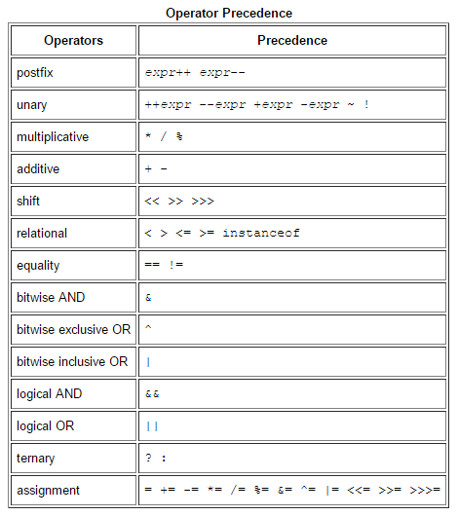
Operadores

Slide 42
Operadores
A maioria dos operadores aritméticos resultam em int ou long
Quando utilizamos valores byte e short, eles são convertidos para int antes da operação
Da mesma forma, se um dos operandos for long, os outros são convertidos para long antes da operação
Ex.:
10 + 10 o resultado é int
10L + 10 o resultado é long

Slide 43
Operadores
Cuidado:
O resultado da operação de divisão em Java depende do tipo dos operandos
Tipo inteiro: o resultado é a divisão inteira
int resultado = 10/4 //igual a 2
Tipo ponto flutuante: o resultado é a divisão decimal
float resultado = 10f/4f //igual a 2.5

Slide 44
Funções Matemáticas
Funções e constantes matemáticas (classe Math):
sqrt(x): cálculo da raiz quadrada de x (x é do tipo double)
cos(x): coseno trigonométrico de x (x em radianos)
exp(x): método exponencial e^{x}
pow(x,y): x elevado a potência y (x^{y})
etc
Exemplo:
double raio;
raio = Math.sqrt(area/Math.PI);

Slide 45
Boxing de Tipos Primitivos
Java possui oito classes que encapsulam os tipos primitivos em instâncias de objetos
Tipo Primitivo | Classe
byte | Byte
short | Short
int | Integer
long | Long
float | Float
double | Double
char | Charactere
boolean | Boolean

Slide 46
Classe String
String
É uma classe e não um tipo primitivo
Representa uma sequência de caracteres
Codificação Unicode UTF-16
É uma classe de objetos imutáveis
Uma vez inicializado, o valor da string jamais é alterado
Strings mutáveis são representadas pelas classes StringBuffer e StringBuilder
Declarados entre aspas duplas
String nome = “Júlio”;

Slide 47
Classe String
Operadores
concatenação: +
String nomeCompleto = nome + " " + "Machado";
comparação: equals
String str1 = "texto"; String str2 = "txt"; if(str1.equals(str2)){} //compara conteúdo
String str1 = "texto"; String str2 = "txt"; if (str1 == str2){} //compara referência

Slide 48
Classe String
Métodos úteis
Tamanho:
Método length()
String texto1 = "Início"; texto1.length() --> 6
Caractere em uma posição:
Método charAt(posição)
O primeiro caractere está na posição 0
texto1.charAt(1) --> 'n'
Substrings:
Método substring(início,fim)
String texto1 = "Início"; texto1.substring(1,3) --> "ní"

Slide 49
Classe String
Conversão
Java converte outros tipos para strings
int idade = 25; String nomeIdade = nome + " " + idade;
Como converter tipos primitivos para strings?
Métodos String.valueOf(), Integer.toString(), Double.toString()
São métodos de classe
String sete = String.valueOf(7); String umPontozero = Double.toString(1.0);

Slide 50
Classe String
Conversão
Como converter strings para tipos primitivos?
Métodos Integer.parseInt(), Double.parseDouble()
São métodos de classe
int sete = Integer.parseInt(“7”); double umPontozero = Double.parseDouble(“1.0”);

Slide 51
Classe String
Java utiliza “internalização” no processo de armazenamento de valores literais das strings
Strings literais dentro da mesma classe no mesmo pacote representam referências para o mesmo objeto
Strings literais dentro de classes diferentes no mesmo pacote representam referências para o mesmo objeto
Strings literais dentro de classes diferentes em diferentes pacotes representam referências para o mesmo objeto
Strings obtidas via expressões constantes são computadas em tempo de compilação e representam referências para o mesmo objeto
Strings obtidas via concatenações em tempo de execução são criadas sem internalização e representam objetos distintos

Slide 52
Classe String
Ex.: internalização
package testPackage;
class Test {
public static void main(String[] args) {
String hello = "Hello", lo = "lo";
System.out.print((hello == "Hello") + " ");
System.out.print((Other.hello == hello) + " ");
System.out.print((other.Other.hello == hello) + " ");
System.out.print((hello == ("Hel"+"lo")) + " ");
System.out.print((hello == ("Hel"+lo)) + " ");
System.out.println(hello == ("Hel"+lo).intern());
}
}
class Other { static String hello = "Hello"; }
package other;
public class Other { static String hello = "Hello"; }

Slide 53
Comandos - Declaração
Variáveis:
int valor1, valor2 = 123;
Com inicialização
double taxa, percentual;
Sem inicialização
Variáveis locais não são inicializadas automaticamente
Atributos são inicializados automaticamente
Constantes:
final double PI = 3.1415;
Modificador final

Slide 54
Comandos – Condicional IF
if (condição) { comandos; }
if (condição) { comandos; } else { comandos; }
if (condição) { comandos; } else if (condição) { comandos; } else { comandos; }

Slide 55
Comandos – Condicional IF
if (i % 2 == 0) {
System.out.println(“Par”);
} else {
System.out.println(“Ímpar”);
}
if (vel >= 25) {
if (vel > 65) {
System.out.println(“maior que 65”);
} else {
System.out.println(“entre 25 e 65”);
}
} else {
System.out.println(“menor que 25”);
}

Slide 56
Comandos – Condicional SWITCH
Utilizado para cobrir múltiplas escolhas sobre valores alternativos de variáveis int, byte, short, long ,char, enumeration, String
switch (expressão) { case constante1: comandos; break; ... default: comandos; }

Slide 57
Comandos – Condicional SWITCH
switch (menuItem){
case 0:
System.out.println(“zero”); break;
case 1:
System.out.println(“um”); break;
default:
System.out.println(“inválido”);
}
switch (nota){
case ‘A’:
case ‘B’:
case ‘C’:
System.out.println(“Passou”); break;
default:
System.out.println(“Reprovou”);
}

Slide 58
Comandos – Repetição FOR
for (inicialização; terminação; incremento) { comandos; }
int soma = 0;
for (int i=1; i<=3; i++) {
soma +=i;
}
System.out.println(“Soma “+soma);

Slide 59
Comandos – Repetição WHILE
while (condição) { comandos; }
int i = 0;
while (i<10) {
System.out.println(“i= “+i);
i++;
}

Slide 60
Comandos – Repetição DO WHILE
do { comandos; } while (condição);
int i = 0;
do {
System.out.println(“i= “+i);
i++;
} while (i<10);

Slide 61
Comandos - Repetição
Controle de Loops
break:
Termina o comando de repetição
continue:
Abandona a iteração atual da repetição e passa para a próxima iteração
Ex.:
soma = 0; soma = 0;
for (i=0; i < 5; i++) for (i=0; i < 5; i++)
{ {
if (i == 3) continue; if (i == 3) break;
soma += i; soma += i;
} }

Slide 62
Classes e objetos

Slide 63
Classes
Definições de classes incluem (geralmente):
modificador de acesso
palavra-chave class
nome da classe
corpo classe
atributos
métodos
construtores

Slide 64
Classes
Modificadores de acesso no nível da classe
Permitem definir a visibilidade da classe dentro de um pacote
Modificadores principais:
public: visível para quaisquer objetos
sem modificador: visível apenas dentro do próprio pacote
Notes:
Private em classes internas?

Slide 65
Classes
Modificadores de acesso no nível de membros da classe
Permitem definir a visibilidade dos membros para outros objetos
Dois modificadores principais:
private: visível apenas para objetos da própria classe
public: visível para quaisquer objetos
protected: visível apenas para objetos da própria classe e subclasses
sem modificador: visível apenas dentro do próprio pacote
Notes:
Dois modificadores: citaste quatro!

Slide 66
Classes
Recomendações
A menos que hajam razões fortes, os atributos de uma classe devem ser definidos como private (encapsulamento) e os métodos que são chamados de fora da classe devem ser public (interface de acesso ao comportamento público)
Métodos que devem ser usados somente dentro da própria classe, devem ser especificados como private (comportamento privado)

Slide 67
Classes
Métodos get
Retornam o valor do estado atual de um objeto, uma vez que não é possível acessá-lo diretamente
Métodos set
Permitem alterar o valor do estado atual do objeto
Estes métodos são chamados por alguns autores de mutantes (mutator methods*)
* David J. Barnes, Michael Kölling. Objects First with Java: A Practical Introduction using BlueJ. Prentice Hall / Pearson Education, 2003

Slide 68
Exemplo: classe Professor
class Professor
{
private String nome;
private String matricula;
private int cargaHoraria;
...
}
Atributos estão encapsulados!!!
Apenas métodos da própria classe Professor podem acessar os atributos

Slide 69
Exemplo: classe Professor
Métodos:
...
public void setNome(String n) {
nome = n;
}
public String getNome() {
return nome;
}
public void setMatricula(String m) {
matricula = n;
}
public String getMatricula() {
return matricula;
}
...

Slide 70
Exemplo: classe Professor
...
public void setCargaHoraria(int c) {
cargaHoraria = c;
}
public int getCargaHoraria() {
return cargaHoraria;
}
public double getCargaHorariaMensal() {
return (cargaHoraria * 4.5);
}

Slide 71
Objetos
Instanciação
Um objeto depois de criado, conterá todos os atributos e métodos descritos em sua classe
Para instanciar um objeto em Java utilizamos o operador new
Uma variável de tipo de classe é uma referência para um objeto (null se não existe um objeto referenciado)
Ex.:
Professor prof1;
prof1 = new Professor();
nome: null
matricula: null
cargaHoraria: 0
prof1
NULL
prof1
void setNome(String n)
String getNome( )
void setMatricula(int m)
String getMatricula( )
...

Slide 72
Objetos
Quando o operador new é usado é “alocada” memória
Quando um objeto não é mais necessário, devolve-se o(s) recurso(s) para o sistema
Java realiza a coleta de lixo automática da memória (garbage collector)
Quando um objeto não é mais utilizado, ele é marcado para coleta de lixo

Slide 73
Programa
Como executar um programa em Java?
Um programa é composto de várias classes e objetos
Como indicar por onde o programa começa?
Em Java temos um método especial que se assume como o início do programa: main.
public static void main (String args[ ])

Slide 74
Programa
public static void main (String args[]){
Professor prof1, prof2;
prof1 = new Professor(); prof1.setNome(“Júlio”); prof1.setMatricula("1234"); prof1.setCargaHoraria(14); System.out.println(prof1.getCargaHorariaMensal());
}

Slide 75
Escopo de Variáveis
O escopo de uma variável informa onde ela pode ser utilizada.
Ex.:
1: public class VerificaEscopo{
2: private int escopoA;
3: public void metodo(int escopoB){
4: int escopoC;
5: }
6: private int escopoD;
7: }

Slide 76
Escopo de Variáveis
Ex.:
1: public class VerificaEscopo{
2: private int escopoA;
3: public void metodo(int escopoB){
4: int escopoC;
5: }
6: private int escopoD;
7: }
No exemplo
escopoA e escopoD são atributos de instância do objeto e seu escopo vale a partir da linha 1
escopoB e escopoC são variáveis locais cujo escopo é válido somente dentro do método

Slide 77
Escopo de Variáveis
Variáveis locais podem ser declaradas a qualquer momento dentro de um método
Ex.: for (int i=1; i<5; i++){ int j = 0; //i e j só valem aqui dentro
} System.out.println(i);//erro

Slide 78
Inicialização de Variáveis
Atributos são inicializados com valores padrão:
0 -> byte, short, int, long
0.0 -> float, double
false -> boolean
\u0000 -> char
null -> tipos referência

Slide 79
Inicialização de Variáveis
Variáveis locais declaradas dentro de método devem obrigatoriamente serem inicializadas antes de utilizadas
O compilador Java irá indicar se não inicializarmos as variáveis

Slide 80
Referências
Quando criamos um objeto em Java, mantemos uma referência para o objeto na memória
Ex.:
Professor prof1, prof2;
prof1 = new Professor();...
prof2 = new Professor();...
nome: "Júlio"
matricula: "1234"
cargaHoraria: 14
nome: "Daniel"
matricula: "4321"
cargaHoraria: 20
prof1
prof2
void setNome(String n)
String getNome( )
void setMatricula(String m)
String getMatricula( )
...
void setNome(String n)
String getNome( )
void setMatricula(String m)
String getMatricula( )
...
Notes:
UML: objetos não tem o compartimento de métodos!

Slide 81
Referências
Ao atribuir prof1 ou prof2 a uma terceira variável, o que irá acontecer?
Ex.:
Professor prof1, prof2, prof3;
prof1 = new Professor();...
prof2 = new Professor();...
prof3 = prof1;
nome: "Júlio"
matricula: "1234"
cargaHoraria: 14
nome: "Daniel"
matricula: "4321"
cargaHoraria: 20
prof1
prof2
void setNome(String n)
String getNome( )
void setMatricula(String m)
String getMatricula( )
...
void setNome(String n)
String getNome( )
void setMatricula(String m)
String getMatricula( )
...
prof3

Slide 82
Referências
Se alteramos algum atributo do objeto referenciado por prof3, estaremos alterando também o referenciado por prof1!
Ex.:
Professor prof1, prof2, prof3;
prof1 = new Professor();...
prof2 = new Professor();...
prof3 = prof1;
prof3.setCargaHoraria(12);
nome: "Júlio"
matricula: "1234"
cargaHoraria: 12
prof1
void setNome(String n)
String getNome( )
void setMatricula(String m)
String getMatricula( )
...
prof3

Slide 83
Inicialização de Objetos
Objetos:
Estado: definido pelos atributos declarados na classe
Comportamento: definido pelos métodos declarados na classe
Quais valores os atributos do objeto possuem após a sua instanciação?
Como definir o estado inicial do objeto?

Slide 84
Inicialização de Objetos
Exemplo: classe Circulo
public class Circulo {
private int centrox;
private int centroy;
private int raio;
public double area(){
return (3.14 * raio * raio);
}
public double circunferencia(){
return (2 * 3.14 * raio);
}
public int diametro(){
return (2 * raio);
}
}
Circulo
-centrox:int -centroy:int
-raio:int
+area():double +circunferencia():double
+diametro():int

Slide 85
Inicialização de Objetos
Circulo circ = new Circulo();
centrox: ???
centroy: ???
raio:???
centrox: 0
centroy: 0
raio:0
double area()
double circunferencia()
int diametro()
double area()
double circunferencia()
int diametro()

Slide 86
Inicialização de Objetos
Da forma como foi apresentada a classe Circulo, todos os objetos criados a partir dela terão seus atributos inicializados com valores padrão iguais a zero
Como permitir que instâncias da classe Circulo possuam estados diferentes?
Adicionar à classe um método para inicializar os atributos com valores diferentes da inicialização padrão
Esse método é o construtor!

Slide 87
Inicialização de Objetos
Exemplo: classe Circulo
public class Circulo {
private int centrox;
private int centroy;
private int raio;
public Circulo(int x, int y, int r){
centrox = x;
centroy = y;
raio = r;
}
...
}
Circulo
-centrox:int -centroy:int
-raio:int
+Circulo(x:int, y:int, r:int) +area():double +circunferencia():double
+diametro():int

Slide 88
Inicialização de Objetos
Circulo circ = new Circulo(5,10,3);
centrox: ?
centroy: ?
raio:?
centrox: 5
centroy: 10
raio:3
double area()
double circunferencia()
int diametro() void inicializa(int x,int y,int r)
double area()
double circunferencia()
int diametro() void inicializa(int x,int y,int r)

Slide 89
Inicialização de Objetos
Um construtor em Java:
Possui o mesmo nome da classe (respeitando maiúsculas e minúsculas)
Pode possuir ou não parâmetros
Não possui um tipo de retorno, nem mesmo void
<modificador_de_acesso> <nome_classe>(<parâmetros>){
//corpo do construtor
}

Slide 90
Inicialização de Objetos
Se nenhum construtor é definido para uma determinada classe, Java irá definir um construtor padrão (chamado construtor default)
Não possui argumentos de entrada
Caso qualquer outro construtor seja definido na classe, Java não irá disponibilizar o construtor padrão

Slide 91
Sobrecarga
Chama-se de sobrecarga de métodos (overloading) o ato de criar diversos métodos com o mesmo nome que se diferenciam pela lista de parâmetros
Métodos são identificados pela sua assinatura: nome do método + lista de parâmetros
Métodos com mesmo nome, mas com tipo, quantidade ou ordenação de parâmetros diferentes, são considerados métodos diferentes

Slide 92
Sobrecarga
Cuidado!
Esses métodos possuem uma definição correta para sobrecarga?
public void soma(int n, double d)
public void soma(double d, int n)
public void soma(int n)
public void soma(int v)
public void soma(int n)
public double soma(int n)

Slide 93
Sobrecarga
Na API de Java, diversas classes utilizam a sobrecarga de métodos, por exemplo:
Classe String método valueOf (retorna a representação em String do argumento recebido)
valueOf (boolean b)
valueOf (char c)
valueOf (double d)
valueOf (float f)
valueOf (int i)
valueOf (long l)

Slide 94
Sobrecarga de Construtores
Usualmente é útil para uma classe possuir mais de um construtor a fim de oferecer diversas maneiras para instanciar e inicializar os objetos dessa classe
Um construtor também pode sofrer o processo de sobrecarga

Slide 95
Sobrecarga de Construtores
Exemplo: classe Circulo
Deseja-se ter a capacidade de inicializar os atributos de um novo objeto de duas formas:
através de um construtor sem parâmetros, que cria um círculo padrão de centro (0,0) e raio 1,
e através de um construtor que recebe as informações de centro e raio para criar o círculo.
Circulo
-centrox:int -centroy:int
-raio:int
+Circulo(x:int, y:int, r:int)
+Circulo() +area():double +circunferencia():double
+diametro():int

Slide 96
Sobrecarga de Construtores
public class Circulo {
private int centrox;
private int centroy;
private int raio;
public Circulo(int x, int y, int r){
centrox = x;
centroy = y;
raio = r;
}
public Circulo() {
centrox = 0;
centroy = 0;
raio = 1;
}
...
}

Slide 97
Sobrecarga de Construtores
Testando a classe:
public class TesteCirculo {
public static void main (String args[]) {
Circulo circ1 = new Circulo();
Circulo circ2 = new Circulo(1,2,4);
System.out.println("Area circ1= " + circ1.area());
System.out.println("Area circ2= " + circ2.area());
}
}

Slide 98
Sobrecarga de Construtores
Observando mais de perto a implementação dos dois construtores da classe Circulo:
Nota-se que o segundo construtor (o construtor sem parâmetros) possui o mesmo código de inicialização do primeiro construtor (o construtor com três parâmetros)
Repetir desnecessariamente código não é uma boa prática de programação
Java permite compartilhar código entre os diversos construtores
Palavra-chave this()

Slide 99
Sobrecarga de Construtores
public class Circulo {
private int centrox;
private int centroy;
private int raio;
public Circulo(int x, int y, int r){
centrox = x;
centroy = y;
raio = r;
}
public Circulo() {
this(0,0,1);
}
...
}

Slide 100
Atributos e Métodos de Classe
Java permite declarar duas categorias distintas de atributos e métodos:
atributos de instância
atributos de classe
métodos de instância
métodos de classe

Slide 101
Atributos de Classe
Cada objeto de uma classe possui sua própria cópia de todos os atributos de instância da classe
Em certos casos, entretanto, é interessante que apenas uma cópia de um atributo em particular seja compartilhada por todos os objetos de uma classe
Exemplo: constantes da classe Math
As constantes matemáticas E e PI são armazenadas em um única cópia e então compartilhadas

Slide 102
Atributos de Classe
public class TestaMath {
public static void main(String args[]) {
System.out.println(”PI = " + Math.PI);
System.out.println(”E = " + Math.E);
}
}
Note que os atributos públicos não são acessados a partir de um objeto!
Atributos acessados pelo nome da classe

Slide 103
Atributos de Classe
Atributos de Instância:
Cada objeto possui uma cópia particular com seus valores
Representam o estado de um objeto em particular
Atributos de Classe:
Cada classe possui uma única cópia do atributo, independente do número de objetos instanciados a partir da classe
Objetos compartilham os atributos de classe
São declarados pela palavra-chave static

Slide 104
Atributos de Classe
Exemplo: classe Circulo
Nos métodos de cálculo da área e circunferência, percebe-se a presença de um valor importante em cálculos geométricos que se repete para todas as instâncias
Esse valor é a constante Pi
Pode ser desejado manter somente uma cópia desse valor, com a aproximação desejada no número de suas casas decimais de uma forma consistente, impedindo que em um método seja utilizado o valor 3,14 e em outro 3,1415
PI será declarado como atributo de classe (static), constante (final) e público (public)

Slide 105
Atributos de Classe
public class Circulo {
public static final double PI = 3.14;
private int centrox;
private int centroy;
private int raio;
...
public double area() {
return PI * raio * raio;
}
public double circunferencia() {
return 2 * PI * raio;
}
...
}

Slide 106
Inicialização de Atributos de Classe
Convém destacar que a forma de inicialização dos atributos de classe é usualmente no momento de sua declaração, pois eles não pertencem às instâncias e portanto não dependem do construtor para serem inicializados
Se a inicialização com valores padrão for suficiente, não é necessário inicializar o atributo explicitamente

Slide 107
Inicialização de Atributos de Classe
Para inicializar atributos de classe que necessitam de uma forma mais complexa, Java fornece um bloco de inicialização estático
Não possui nome
Não possui tipo de retorno
Começa pela palavra-chave static, seguido de um bloco de código entre chaves
Executa somente uma vez quando a classe é carregada em memória
public class UmaClasse {
...
public static int atributo;
static {
//código de inicialização de atributos estáticos
}
}

Slide 108
Métodos de Classe
Em muitos exemplos de classes pode-se notar alguns métodos que não acessam nenhum atributo de uma instância
Exemplo: funções trigonométricas da classe Math
Os métodos sin, cos e tan recebem o valor do ângulo (em radianos) por parâmetro e devolvem o seno, cosseno ou a tangente correspondente calculados unicamente a partir do valor recebido

Slide 109
Métodos de Classe
public class Trigonometria {
public static void main(String args[]) {
System.out.println("Seno(45) = " + Math.sin(Math.PI/4));
System.out.println("Coseno(45) = " + Math.cos(Math.PI/4));
System.out.println("Tangente(45) = " + Math.tan(Math.PI/4));
}
}
Note que os métodos de cálculo não são executados sobre um objeto!
Métodos acessados pelo nome da classe

Slide 110
Métodos de Classe
Métodos de Instância:
Fornecem o comportamento dos objetos instanciados a partir de uma classe
Trabalham sobre os atributos de instância de um objeto dessa classe
Métodos de Classe:
Fornecem um comportamento que é independente da existência de objetos de uma classe
Pertencem à classe e são compartilhados por todas as instâncias da classe
Podem acessar os atributos de classe, mas não os atributos de instância diretamente
Indicados pela palavra-chave static
Invocação
<nome_classe>.<nome_método>(<parâmetros>)

Slide 111
Métodos de Classe
Exemplo: classe Circulo
O método equacaoGeral será acrescentado à classe Circulo
Seu propósito é, a partir dos valores de centro e raio de um círculo, obter a representação textual da chamada equação geral da circunferência

Slide 112
Métodos de Classe
public class Circulo {
...
public static String equacaoGeral(int x, int y, int r) {
int a = -2 * x;
int b = -2 * y;
int c = (x*x) + (y*y) - (r*r);
StringBuffer eq = new StringBuffer("x2 + y2");
if (a > 0) {
eq.append(" + ");
eq.append(a);
eq.append("x");
}
else if (a < 0) {
eq.append(" ");
eq.append(a);
eq.append("x");
}

Slide 113
Métodos de Classe
if (b > 0) {
eq.append(" + ");
eq.append(b);
eq.append("y");
}
else if (b < 0) {
eq.append(" ");
eq.append(b);
eq.append("y");
}
if (c > 0) {
eq.append(" + ");
eq.append(c);
}
else if (c < 0) {
eq.append(" ");
eq.append(c);
}
eq.append(" = 0");
return eq.toString();
}
}

Slide 114
Métodos de Classe
Utilizando a nova definição em um exemplo:
String eq = Circulo.equacaoGeral(2,3,1);
Circulo
equacaoGeral(2,3,1)
“x2 + y2 -4x -6y + 12 = 0”

Slide 115
enumerações

Slide 116
Enumeração
Uma enumeração (ou tipo enumerado) é um tipo para qual os valores são conhecidos quando o tipo é definido
Exemplos:
Naipes, dias da semana, meses do ano

Slide 117
Enumeração
Declaração básica:
Palavra-chave enum
Identificador da enumeração
Lista de constantes da enumeração entre chaves e separadas por vírgula
Exemplo:
enum Naipes {PAUS,OUROS,COPAS,ESPADAS}

Slide 118
Enumeração
Uso
Enumerações são seguras quanto ao tipo
Somente os valores declarados e null
Declara-se uma variável do tipo da enumeração
É possível utilizar comparação via ==
Pode ser utilizado com comando switch
Possuem implicitamente métodos estáticos values() e valueOf()
Exemplo:
Naipes n = Naipes.OUROS;
if(n == Naipes.OUROS)...
switch(n){
case PAUS : ...
...
}

Slide 119
Enumeração
Declaração “rica”:
Palavra-chave enum
Identificador da enumeração
Lista de constantes da enumeração entre chaves e separadas por vírgula
Atributos e métodos

Slide 120
Enumeração
Exemplo:
public enum Coin {
PENNY(1), NICKEL(5), DIME(10), QUARTER(25);
private final int value;
Coin(int value) {
this.value = value;
}
public int value() {
return value;
}
}

Slide 121
arrays

Slide 122
Arrays
Arrays são estruturas que armazenam uma sequência de itens do mesmo tipo
Tipos primitivos
Objetos
É uma estrutura estática
Seu tamanho não pode ser alterado após a criação
Java permite a criação de arranjos de múltiplas dimensões
Arrays cujos componentes são arrays

Slide 123
Arrays Unidimensionais
Declaração de um array é feita em duas etapas:
Declaração da referência → int[] valores;
Instanciação do objeto → valores = new int[5];
Em um única linha:
int[] valores = new int[5];

Slide 124
Arrays Unidimensionais
Valores do arranjo são inicializados automaticamente, por exemplo:
números : 0
boolean : false
objetos : null

Slide 125
Arrays Unidimensionais
É possível inicializar um array com valores literais
Exemplos:
int[] valores = {1,2,3,4,5};
String[] nomes = {"eu","tu"};

Slide 126
Arrays Unidimensionais
Dado um array de tamanho N:
Primeira posição com índice 0
Última posição com índice N-1
Acesso a uma posição inválida acarreta uma exceção IndexOutOfBoundsException
Para referenciar elementos:
nome_do_array[índice]
Exemplo:
valores[0]
valores[4]

Slide 127
Arrays Unidimensionais
O que acontece nos seguintes casos? (Lembre-se que em Java temos referências para objetos!)
int[] nums; nums = new int[10]; ... nums = new int[20];
int[] nums = {1,2,3}; int[] outros = nums;
nums referencia um novo
objeto array, perdendo a referência para o array anterior
nums e outros referenciam o mesmo objeto array

Slide 128
Arrays Unidimensionais
Arrays de objetos contêm referências para os outros objetos
Por exemplo, um array que armazena professores
Professor[] lista = new Professor[10];
lista[0] = new Professor("Maria","13",12);
lista[1] = new Professor("José","234",8);

Slide 129
Arrays Unidimensionais
Atributos e métodos de arrays:
Definidos no pacote java.util
Tamanho:
length
System.out.println(nums.length);
Ordenação em ordem crescente:
Arrays.sort(nome_do_array)
Arrays.sort(nums);

Slide 130
Arrays Unidimensionais
Exemplo:
import java.util.Arrays;
public class TesteArray {
public static void main(String[] args) {
int[] nums = {32, 15, 3, 23, 4, 0, 1};
for (int i = 0; i < nums.length; i++) {
System.out.println("nums [“ + i + "]="
+ nums[i] + "\n");
}
Arrays.sort(nums);
for (int i = 0; i < nums.length; i++) {
System.out.println("nums [" + i + "]="
+ nums[i] + "\n");
}
}
}

Slide 131
Arrays Unidimensionais
Passagem de parâmetros:
Arrays, como são objetos, os parâmetros são referências
Especificar o nome do array sem colchetes
int[] nums = new int[5];
modificaArray(nums);
Parâmetro do método declarado como uma referência ao array
public void modificaArray(int[] vals){...}

Slide 132
Arrays Bidimensionais
Declaração de um array é feita em duas etapas:
Declaração da referência → int[][] valores;
Instanciação do objeto → valores = new int[5][2];
Em um única linha:
int[][] valores = new int[5][2];
Para referenciar elementos:
nome_do_array[índiceLinha][índiceColuna]
Exemplo:
valores[0][1]
valores[4][0]

Slide 133
Arrays Bidimensionais
Inicialização:
Valores literais
int[][] valores = {{1,2},{3,4}};

Slide 134
Arrays Bidimensionais
Inicialização:
Laços de repetição aninhados
for(int i=0; i<numLinhas; i++)
for(int j=0; j<numColunas; j++)
valores[i][j] = 0;

Slide 135
Arrays N-dimensionais
Declaração de um array é feita em várias etapas:
Declaração da referência → int[][] valores;
Instanciação dos objetos:
valores = new int[2][];
valores[0] = new int[2];
valores[1] = new int[6];

Slide 136
herança

Slide 137
Herança
Herança é uma relação de generalização/especialização entre classes
A ideia central de herança é que novas classes são criadas a partir de classes já existentes
Superclasse: classe já existente
Subclasse: classe criada a partir da superclasse

Slide 138
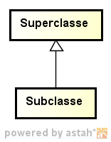
Diagrama de Classes UML
Relacionamento de herança:

Slide 139
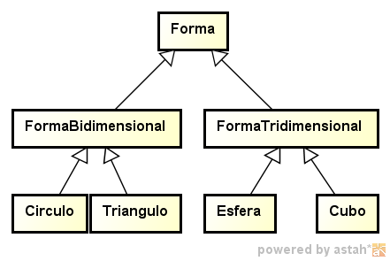
Herança
Herança cria uma estrutura hierárquica
Ex.: uma hierarquia de classes para formas geométricas
Uma forma geométrica pode ser especializada em dois tipos: bidimensional e tridimensional
especialização
generalização

Slide 140
Herança
Como implementar herança em Java?
Utiliza-se a palavra-chave extends para definir herança de classes
Somente é possível herdar de uma única superclasse!
Java oferece o mecanismo de herança simples
class Subclasse extends Superclasse { ... }

Slide 141
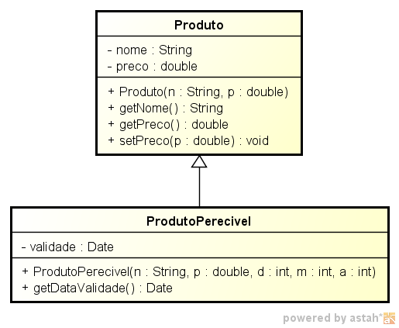
Herança
Exemplo:
Não se repete a
declaração de atributos
e métodos herdados!

Slide 142
Herança
Exemplo:
public class Produto{...}
public class ProdutoPerecivel extends Produto{...}

Slide 143
Herança
Importante:
Em Java, todas as classes herdam diretamente ou indiretamente da classe Object
Object é o topo da hierarquia de classes em Java
Toda classe criada sem explicitar uma superclasse, herda implicitamente da superclasse Object

Slide 144
Herança
Ao definir atributos da subclasse:
Podemos herdar os atributos da superclasse
Todos os atributos da superclasse são herdados automaticamente
Ex.: atributos nome e preço de Produto
Observar a acessibilidade do atributo herdado!
Se um atributo herdado for private, não se tem acesso direto
Podemos definir novos atributos
Deve-se evitar criar atributos com o mesmo nome de atributos herdados
Ex.: atributo validade de ProdutoPerecivel

Slide 145
Herança
Modificadores de acesso:
public: acessível em qualquer classe em qualquer pacote
private: acessível somente dentro da própria classe
protected: acessível dentro da própria classe ou de uma subclasse, classes no mesmo pacote

Slide 146
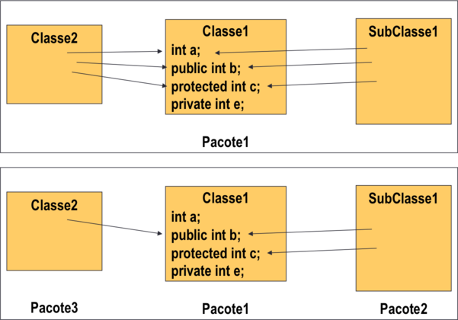
Herança

Slide 147
Herança
Subclasses devem estruturar de maneira adequado um construtor para os atributos herdados
Veja os seguintes exemplos:

Slide 148
Herança
Exemplo:
public class Produto{
private String nome;
private double preco;
public Produto(String n, double p){
nome = n;
preco = p;
}
...
}

Slide 149
Herança
Exemplo:
public class ProdutoPerecivel extends Produto{
private Date validade;
public ProdutoPerecivel(String n, double p, int d, int m, int a){
nome = n;
preco = p;
GregorianCalendar cal = new GregorianCalendar(a,m-1,d);
validade = cal.getTime();
}
...
}
Não é a forma correta de
Inicializar os atributos
herdados!

Slide 150
Herança
Subclasse tem acesso a todos os métodos públicos da superclasse
Logo...
Podemos utilizar o construtor da superclasse para inicializar os atributos herdados
Utiliza-se super()
Deve ser o primeiro comando do construtor da subclasse
Sempre é utilizado!
Java introduz uma chamada ao construtor vazio da superclasse caso não se utilize uma chamada explícita em código

Slide 151
Herança
Exemplo:
public class ProdutoPerecivel extends Produto{
private Date validade;
public ProdutoPerecivel(String n, double p, int d, int m, int a){
super(n,p);
GregorianCalendar cal = new GregorianCalendar(a,m-1,d);
validade = cal.getTime();
}
...
}

Slide 152
Herança
Ao definir métodos da subclasse:
Podemos herdar os métodos da superclasse
Os métodos são herdados automaticamente
Ex.: métodos getNome() e getPreco() de Produto
Observar a acessibilidade do método herdado!
Se um método herdado for private, não se tem acesso direto
Podemos definir novos métodos
Ex.: método getDataValidade() de ProdutoPerecivel
Podemos sobrescrever métodos da superclasse!

Slide 153
Sobrescrita de Métodos
Uma subclasse pode sobrescrever (“override”) métodos da superclasse
Sobrescrita permite completar ou modificar um comportamento herdado
Quando um método é referenciado em uma subclasse, a versão escrita para a subclasse é utilizada, ao invés do método na superclasse
É possível acessar o método original da superclasse: super.nomeDoMetodo()

Slide 154
Sobrescrita de Métodos
Cuidados na sobrescrita:
O nome do método, número e tipo dos parâmetros do método da subclasse devem ser o mesmo do método da superclasse
O modificador de acesso do método da subclasse pode relaxar o acesso, mas não o contrário
Ex.: um método protected na superclasse pode ser tornado public na subclasse, mas não private
Uma subclasse não pode sobrescrever um método de classe (static) da superclasse

Slide 155
Sobrescrita de Métodos
Um exemplo de sobrescrita são os métodos herdados da classe Object
Alguns métodos herdados de Object:
String toString() retorna uma representação de string do objeto
Usualmente utilizado para realizar a depuração de programas
Também é chamado implicitamente quando um objeto é utilizado em um contexto que uma string era esperada
Implementação original retorna o nome da classe e o código hash do objeto
boolean equals(Object outro) testa se o objeto possui o mesmo estado que outro objeto
Estes métodos são usualmente sobrescritos se forem utilizados em uma subclasse!

Slide 156
Sobrescrita de Métodos
A classe Produto pode sobrescrever o método toString()de Object:
public String toString(){
return super.toString()
+ "[nome=" + nome + ","
+ "preco=" + preco + "]";
}
Método herdado de Object

Slide 157
Sobrescrita de Métodos
A classe ProdutoPerecivel pode sobrescrever o método toString()de Produto:
public String toString(){
return super.toString()
+ "[validade=" + DateFormat.getDateInstance().format(validade) + "]";
}
Método herdado de Produto

Slide 158
Controle da Herança
Modificador final
Um método pode ser marcado como final para impedir que seja sobrescrito
public final void meuMetodo(){...}
Uma classe pode ser marcada como final para impedir que possa ser estendida com subclasses
public final class MinhaClasse{...}

Slide 159
Herança e Polimorfismo
“Polimorfismo é a característica única de linguagens orientadas a objetos que permite que diferentes objetos respondam a mesma mensagem cada um a sua maneira.”

Slide 160
Herança e Polimorfismo (Variáveis)
A linguagem Java permite a utilização de variáveis com polimofismo
Uma mesma variável permite referência a objetos de tipos diferentes
Os tipos permitidos são de uma determinada classe e todas as suas subclasses

Slide 161
Herança e Polimorfismo (Variáveis)
Exemplo:
Produto p1 = new ProdutoPerecivel(“a”,1.9,1,12,2011);
ProdutoPerecivel p2 = new Produto(“a”,1.9);
Produto psuper;
ProdutoPerecivel psub;
ProdutoPerecivel p3 = new ProdutoPerecivel(“a”,1.9,1,12,2011);
psuper = p3;
psub = psuper;
psub = (ProdutoPerecivel) psuper;
correto
erro compilação
correto
erro compilação
correto

Slide 162
Herança e Polimorfismo (Variáveis)
Java possui o operador instanceof que permitir verificar o tipo de uma instância
Retorna true se a expressão da esquerda é um objeto que possui compatibilidade de atribuição com o tipo à sua direita
Retorna false caso contrário
Ex.:
if (p1 instanceof Produto) {
...
}

Slide 163
Herança e Polimorfismo (Variáveis)
Outra forma de verificar o tipo de uma instância é através do método getClass() herdado de Object
Retorna uma instância do objeto que representa a classe
É muito utilizado para programação por reflexão
Ex.:
if (p1.getClass() == Produto.class) {
...
}

Slide 164
Herança e Polimorfismo (Métodos)
Em Java podemos utilizar métodos com polimorfismo
Significa que uma mesma operação pode ser definida em diversas classes, cada uma implementando a operação de uma maneira própria
Utiliza como base a sobrescrita de métodos

Slide 165
Herança e Polimorfismo (Métodos)
Exemplo:
Qual a saída no console?
Produto p = new ProdutoPerecivel(“a”,1.9,1,12,2011);
System.out.println(p);

Slide 166
Classes e Métodos Abstratos
Em uma hierarquia de classe, quanto mais alta a classe na hierarquia, mais “abstrata” é sua definição
Uma classe no topo da hierarquia define o comportamento e atributos que são comuns a todas as subclasses
Em alguns casos, a classe nem precisa ser instanciada alguma vez e cumpre apenas o papel de ser um repositório de comportamentos e atributos em comum

Slide 167
Classes e Métodos Abstratos
Em uma classe abstrata, métodos podem ser declarados sem o código de implementação
São os métodos abstratos
Classes abstratas são classes que não podem ser instanciadas
São utilizadas apenas para permitir a derivação de novas classes
Identificamos uma classe como abstrata pelo modificador abstract
public abstract class MinhaClasse{...}

Slide 168
Classes e Métodos Abstratos
Métodos abstratos são métodos sem código de implementação
São prefixados pela palavra abstract
Não apresentam um corpo e sua declaração termina com “;” após a declaração dos parâmetros
Ex.:
public abstract void metodo(int p);
Um método abstrato indica que a classe não implementa aquele método e que ele deve ser obrigatoriamente implementado nas classes derivadas, pois é um comportamento comum das subclasses

Slide 169
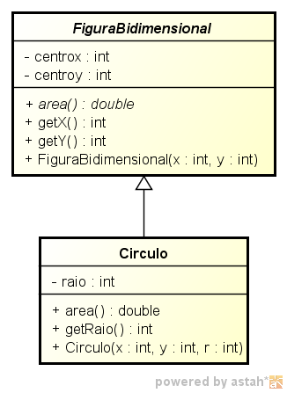
Classes e Métodos Abstratos
Exemplo

Slide 170
Classes e Métodos Abstratos
Exemplo:
public abstract class FiguraBidimensional{
public FiguraBidimensional(int x, int y) {
centrox = x;
centroy = y;
}
public abstract double area();
...
}

Slide 171
Classes e Métodos Abstratos
Exemplo:
public class Circulo extends FiguraBidimensional{
public Circulo(int x, int y, int r) {
super(x,y);
raio = r;
}
public double area(){
...
}
...
}

Slide 172
Técnica de programação Exceções

Slide 173
Exceções
Uma das técnicas de programação defensiva envolve a verificação de certas condições antes da execução de um método
Condições usualmente avaliadas sobre argumentos passados para métodos ou estado atual de um determinado objeto
Falhas nas condições podem ser indicadas ao programador através do conceito de exceções

Slide 174
Exceções
Quando um método encontra uma situação anormal, ele informa tal anormalidade pelo lançamento (geração) de uma exceção
Ex.: o método Interger.parseInt(String s), para converter strings para inteiros, irá lançar a exceção NumberFormatException se a String não possui somente dígitos de um número inteiro

Slide 175
Tipos de Exceções
Java possui duas categorias:
Exceções verificadas
O compilador verifica se o código lida com a exceção de forma explícita
Usualmente relacionadas com condições externas, fora do controle do programador, mas que devem ser tratadas corretamente
Subclasses de Exception
Ex.: IOException
Exceções não-verificadas
O compilador não verifica se seu código trata a exceção
Usualmente correspondem a falhas de lógica de programação
Subclasses de RuntimeException
Ex.: NumberFormatException

Slide 176
Lançando Exceções
Para lançar uma exceção dentro de um método que estamos desenvolvendo:
Instanciar um objeto do tipo da exceção desejada
Ex.: NullPointerException e = new NullPointerException(“mensagem de erro”);
Lançar a exceção via comando throw
Ex.: throw e;

Slide 177
Exemplo: Classe Circulo
Circulo
-centrox:int -centroy:int
-raio:int
+Circulo(x:int, y:int, r:int) +area():double +circunferencia():double
+diametro():int
Construtor da classe deve validar as entradas
Para os valores do centro somente aceitar valores que não sejam negativos
Para o valor do raio somente aceitar valor positivo

Slide 178
Exemplo: Classe Circulo
public class Circulo {
private int centrox;
private int centroy;
private int raio;
public Circulo(int x, int y, int r){
if (x < 0) {
IllegalArgumentException excecao = new IllegalArgumentException("Valor do centrox negativo");
throw excecao;
}
else centrox = x;
if (y < 0)...
}
...
}

Slide 179
Cláusula throws
Métodos que geram exceções verificadas devem obrigatoriamente declará-las no cabeçalho do método via cláusula throws
Lista de exceções separadas por vírgulas
Ex.:
public void lerArquivo(String nomeArq) throws FileNotFoundException {...}

Slide 180
Cláusula throws
Métodos que geram exceções não-verificadas podem ou não declará-las no cabeçalho do método via cláusula throws
Lista de exceções separadas por vírgulas
Ex.:
public Circulo(int x, int y, int r) throws IllegalArgumentException {...}

Slide 181
coleções

Slide 182
Coleções
Java disponibiliza classes que facilitam o agrupamento e processamento de objetos em agregações/composições:
Coleções
Estruturas de dados + algoritmos para sua manipulação
Java Collections
API unificada para representar e manipular coleções, de forma independente dos detalhes de sua representação

Slide 183
Coleções
O programador simplesmente utiliza as estruturas de dados sem se preocupar com a maneira como são implementadas.
Vantagens:
Reutilização de código
Algoritmos otimizados
Integração com demais classes da API

Slide 184
Coleções
Coleções:
De forma simplificada, são objetos capazes de armazenar referências para outros objetos
Listas, pilhas, filas, conjuntos, mapas, etc
Correspondem a classes oferecidas na biblioteca padrão de Java

Slide 185
Coleções de Uso Geral
 | Tabela hash | Arranjo variável | Árvore balanceada | Lista encadeada | Tabela hash + Lista encadeada
Set | HashSet |  | TreeSet |  | LinkedHashSet
List |  | ArrayList |  | LinkedList
Deque |  | ArrayDeque |  | LinkedList
Map | HashMap |  | TreeMap |  | LinkedHashMap

Slide 186
Listas
Uma lista é uma coleção linear de elementos que podem ser percorridos sequencialmente e permite inserção e remoção de elementos em qualquer posição
Conceitualmente, não possui um tamanho máximo

Slide 187
Listas
Algumas operações:
add(indice,objeto) adiciona um objeto na posição do índice
add(objeto) adiciona um objeto na posição final da lista
get(indice) retorna o objeto armazenado na posição do índice indicado
remove(indice) remove e retorna o objeto armazenado na posição do índice indicado

Slide 188
Listas
Algumas operações:
clear() limpa a lista
isEmpty() retorna verdadeiro se a lista está vazia
size() retorna o número de elementos da lista

Slide 189
Listas
Duas implementações usuais para listas são as classes ArrayList<E> e LinkedList<E>
Implementações com performance diferente para operações diferentes
Vantagem:
Escolhe-se o tipo de estrutura conforme a necessidade da aplicação, porém, a forma de usá-las é exatamente a mesma
Declaração:
Devemos informar o tipo dos elementos da lista ao declararmos uma coleção (genéricos)
ArrayList<Tipo> umaLista = new ArrayList<Tipo>();
LinkedList<Tipo> umaLista = new LinkedList<Tipo>();

Slide 190
Mapas
Um mapa é uma coleção que associa chaves a valores
As chaves são valores sem repetição e são utilizadas como mecanismos de busca ao valor associado armazenado na coleção
Um exemplo prático seria o cadastro de contatos de um celular
O nome do contato seria a chave
O objeto que guarda os telefones seria o valor
Outro exemplo são os dicionários

Slide 191
Mapas
Algumas operações:
put(chave,valor) adiciona um valor associado a respectiva chave
remove(chave) remove e retorna o valor associado a chave indicada
get(chave) retorna o valor associado a chave indicada
containsKey(chave) retorna true se o mapa contém a chave
containsValue(valor) retorna true se o mapa contém o valor

Slide 192
Mapas
Algumas operações:
size() retorna o número de pares chave-valor armazenados
isEmpty() retorna true se o mapa está vazio
keySet() retorna um conjunto contendo todas as chaves do mapa
values() retorna uma coleção contendo todos os valores do mapa

Slide 193
Mapas
Duas implementações usuais para listas são as classes HashMap<K,V> e TreeMap<K,V>
Vantagem:
Escolhe-se o tipo de estrutura conforme a necessidade da aplicação, porém, a forma de usá-las é exatamente a mesma
Declaração:
Devemos informar o tipo das chaves e valores ao declararmos uma coleção (genéricos)
HashMap<String,Integer> mapa = new HashMap<String,Integer>();

Slide 194
Interfaces

Slide 195
Interfaces
Interfaces são estruturas que podem ser utilizadas para separar a especificação do comportamento de um objeto de sua implementação concreta
Trazem a especificação das operações públicas sem código de implementação
Ao contrário das classes, define um novo tipo sem fornecer a implementação
Dessa forma a interface age como um contrato, o qual define explicitamente quais métodos uma classe deverá obrigatoriamente implementar

Slide 196
Interfaces
Uma interface deve ser implementada por uma classe
Uma interface pode ser implementada por diversas classes
POLIMORFISMO!!!
Uma classe pode implementar diversas interfaces
Permite uma classes ser utilizada em diferentes contextos!!!

Slide 197
Interfaces
Uma interface não pode ser instanciada
Não se cria objetos a partir de uma interface
Uma interface pode estender, via herança, outra interface
Permite acrescentar novo comportamento a uma interface já existente

Slide 198
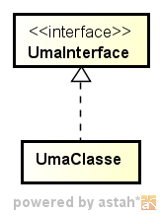
Diagrama de Classes UML
Relacionamento de realização de interfaces:

Slide 199
Interfaces
Uma interface em Java é essencialmente uma coleção de constantes, métodos abstratos e tipos (como enumerações) declarados internamente
Métodos são sempre implicitamente public abstract
Atributos constantes são sempre implicitamente public static final
Não é necessário repetir a declaração desses modificadores

Slide 200
Interfaces
Definindo interfaces:
Interfaces são implementadas através da palavra chave interface:
public interface MinhaInterface {
...
}

Slide 201
Interfaces
Para utilizar uma interface:
Implementa-se a mesma em uma classe via palavra-chave implements
Quando se declara que a classe implementa a interface, deve-se escrever o código para cada um dos métodos declarados nesta interface
public class MinhaClasse implements MinhaInterface {
//aqui vem a implementação dos métodos
}

Slide 202
Interfaces e Polimorfismo
Usando Interfaces se pode trabalhar com polimorfismo nas sua forma mais geral
Uma referência do tipo da Interface pode apontar para qualquer objeto que implementa aquela Interface
Criando uma referência da Interface, é possível invocar os métodos definidos na Interface, de forma independente da classe do objeto utilizado

Slide 203
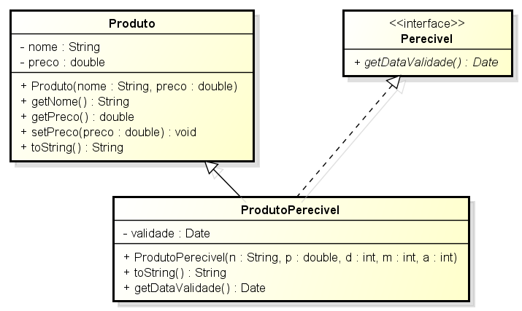
Interfaces e Polimorfismo
Exemplo:

Slide 204
Interfaces e Polimorfismo
Exemplo:
public interface Perecivel {
Date getDataValidade();
}
public class ProdutoPerecivel extends Produto implements Perecivel {...}

Slide 205
Estudo de Caso - Listas
As operações disponíveis sobre listas estão definidas na interface List<E>
A documentação da API de Java apresenta todas as operações permitidas sobre uma lista

Slide 206
Estudo de Caso - Listas
Duas implementações usuais da interface List<E> são as classes ArrayList<E> e LinkedList<E>
Implementações com performance diferente para operações diferentes
Declaração:
Devemos informar o tipo dos elementos da lista ao declararmos uma coleção (genéricos)
List<Tipo> umaLista = new ArrayList<Tipo>();
List<Tipo> umaLista = new LinkedList<Tipo>();

Slide 207
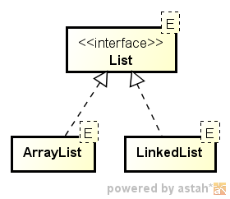
Estudo de Caso - Listas

Slide 208
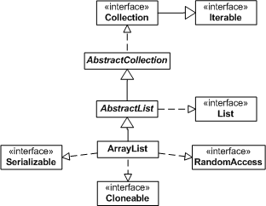
Estudo de Caso - Listas

Slide 209
Estudo de Caso - Ordenação de Listas
A ordenação é um método bastante utilizado.
Java fornece vários métodos já implementados para ordenar listas de objetos
POLIMORFISMO!!!
Ex.: classe Collections, método de classe sort(List<T>)
List<String> lista = new ArrayList<String>();
...
Collections.sort(lista);
Mas como?
Os métodos de ordenação já estão prontos antes mesmo de definirmos que tipos de objetos vamos ordenar?
Como os algoritmos de ordenação sabem que objeto1 <= objeto2 ?

Slide 210
Estudo de Caso - Ordenação de Listas
Alguns algoritmos de ordenação trabalham sobre objetos de classes que implementam a interface Comparable<T>
Essa interface especifica o método que os algoritmos de ordenação utilizam para saber quando um objeto é menor, igual ou maior que outro
Quando criamos uma nova classe, podemos implementar o método da interface Comparable<T> para podermos utilizar os algoritmos de ordenação de Java
Devemos implementar o método compareTo(objeto)
O código de comparação fica isolado dos objetos que implementam a ordenação

Slide 211
Estudo de Caso - Ordenação de Listas
Como funciona:
Disponível na API Java
public interface Comparable<T>
declara um método chamado compareTo(T), que deve ser implementado por qualquer classe cujos objetos possam ser ordenados (é a chamada “ordenação natural”)
public class Collections
contem o método de classe sort(List<T>), capaz de ordenar uma lista de objetos. Para ordenar os objetos, este método chama o método compareTo()
Criados pelo usuário
public class MinhaClasse implements Comparable<MinhaClasse>
contem a implementação do método abstrato compareTo() que compara dois objetos da classe

Slide 212
Estudo de Caso - Ordenação de Listas
public interface Comparable<T>{
//compareTo(T obj2)
//compara este objeto com outro
//Retorna :
// 0 se este objeto igual a obj2
// valor < 0 se este objeto menor que obj2
// valor > 0 se este objeto maior que obj2
int compareTo(T obj2);
}

Slide 213
Estudo de Caso - Ordenação de Listas
Ex.: classe String
Esta classe já implementa a interface Comparable
Logo é possível ordenar listas contendo strings
List<String> nomes = new ArrayList<String>();
nomes.add(“Julio Machado”);
nomes.add(“Isabel Manssour”);
nomes.add(“Bernardo Copstein”);
Collections.sort(nomes);

Slide 214
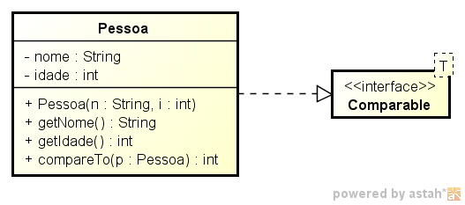
Estudo de Caso - Ordenação de Listas
Exemplo: classe Pessoa
Comparar pessoas pelo nome ou pela idade?

Slide 215
Estudo de Caso - Ordenação de Listas
Suponha que seja necessário ordenar uma lista de pessoas tanto pelo nome quanto pela idade
Existe um segundo método de ordenação chamado sort(List, Comparator)
Este método ordena uma lista de acordo com os critérios de ordenação fornecidos pelo objeto que implementa a interface Comparator<T>
É uma implementação do padrão de projeto conhecido como Strategy

Slide 216
Estudo de Caso - Ordenação de Listas
A interface Comparator<T> requer os seguintes métodos:
int compare(T o1, T o2)
boolean equals(Object obj)
Quem implementa a interface não é mais o próprio objeto da ordenação!

Slide 217
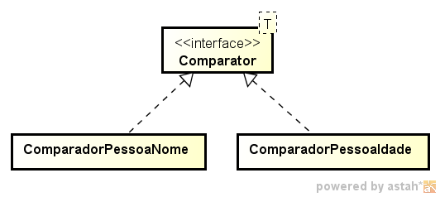
Estudo de Caso - Ordenação de Listas
Exemplo:
Dois comparadores diferentes, um para nome e outro para idade

Slide 218
Classes Aninhadas
Classes aninhadas são classes declaradas dentro um contexto já existente
Por exemplo, dentro de outras classes, dentro de blocos de código, etc

Slide 219
Classes Aninhadas Internas
São classes declaradas dentro de outras classes (sem o modificador static)
Cuidado:
Classe internas não podem
Declarar membros estáticos, a não ser membros constantes
Utilizar inicializadores estáticos
Classes internas permitem acesso aos membros das classes “externas” e portando pertencem à instância da classe “externa”

Slide 220
Classes Aninhadas Não-Internas
São classes declaradas dentro de outra classe com um modificar adicional static
O comportamento é diferente de uma classe interna!
Restrições de membros estáticos não se aplica
Exemplo:
A implementação da classe ComparadorIdade foi declarada como uma classe aninhada não-interna à classe Pessoa

Slide 221
Classes Internas Anônimas
Uma classe interna anônima é uma classe aninhada interna sem nome
Sua declaração usualmente ocorre imediatamente no contexto onde sua instância será utilizada
Classes internas anônimas não podem
Ser abstratas
Possuir o modificador static
Declarar explicitamente um construtor
Classes internas anônimas são sempre final
Exemplo:
A implementação da classe ComparadorNome foi declarada como uma classe interna anônima

Slide 222
Padrão Strategy
Vantagens:
Mostra como fornecer variações de um algoritmo

Slide 223
Padrão Strategy
Contexto:
Classe (context) se beneficia de diferentes implementações de um determinado algoritmo.
Clientes desejam fornecer diferentes versões do algoritmo.

Slide 224
Padrão Strategy
Solução:
Define uma interface (strategy) que abstrai as operações do algoritmo.
Classes “concretas” que fazem parte do padrão precisam implementar esta interface, cada qual com uma versão do algoritmo.
Clientes passam instância de classe concreta para a classe de contexto.
Sempre que um algoritmo precisa ser executado, a classe de contexto chama os métodos da interface.

Slide 225
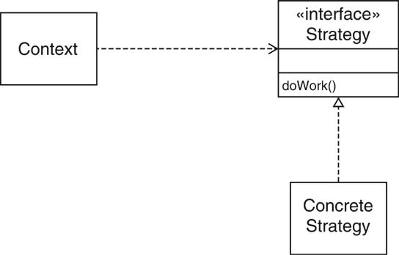
Padrão Strategy

Slide 226
Padrão Strategy
Nome no Padrão
Nome real (sorting)
Context
Collections
Strategy
Comparator
ConcreteStrategy
classe que implementa Comparator
doWork()
compare()

Slide 227
Estudo de Caso - Iteração de Lista
Operação típica sobre uma lista:
Percorrer seus elementos em ordem, um de cada vez

Slide 228
Estudo de Caso - Iteração de Lista
Observe a implementação dessa operação
O quê acontece em cada tipo de implementação diferente?
Lista com arranjo
Lista encadeada
for(int i=0; i<lista.size(); i++) {
Object obj = lista.get(i);
//faz algo com obj
}
Ineficiente!

Slide 229
Estudo de Caso - Iteração de Lista
Iterator
Padrão de projeto de software que abstrai o processo de iteração sobre uma coleção de elementos
Em Java é usualmente utilizado via comando for do tipo “para-cada”

Slide 230
Estudo de Caso - Iteração de Lista
Observe a implementação dessa operação
for(Object obj : lista) {
//faz algo com obj
}
Iterator it = lista.iterator();
while(it.hasNext()) {
Object obj = it.next();
//faz algo com obj
}

Slide 231
Estudo de Caso - Iteração de Lista
Java define uma interface para iteradores: Iterator<E>
public interface Iterator<E> {
// Returns true if the iteration has more elements.
public boolean hasNext();
// Returns the next element in the iteration.
public E next();
// Removes from the underlying collection the last
// element returned by this iterator (optional).
public void remove();
}
O método remove não faz muito sentido dentro de muitos contextos, de maneira que sua implementação normalmente prevê o lançamento da exceção UnsuportedOperationException.

Slide 232
Estudo de Caso - Iteração de Lista
A implementação da interface Iterator<E> usualmente é feita a partir de uma classe aninhada interna
Dessa forma, o iterador tem acesso à estrutura interna que implementa a lista
Exemplo:
Classe aninhada privada Itr que implementa a interface Iterator<E> na classe ArrayList<E> da API de Java
Dessa forma evita-se quebrar o encapsulamento da classe
Uma classe pode possuir diferentes tipos de iteradores

Slide 233
Estudo de Caso - Iteração de Lista
Java define a interface Iterable de maneira que todas as coleções de Java tratam os iteradores da mesma maneira
public interface Iterable<T>{
public Iterator<T> iterator();
}
Desde o Java 6, o comando for (em sua versão “para-cada”) é capaz de iterar sobre qualquer objeto que implemente Iterable

Slide 234
Padrão Iterator
Vantagens:
O iterator não expõe a estrutura interna da coleção.
O usuário da classe não necessita conhecimento de como percorrer a coleção.
Simplifica a interface da classe.
Pense como seriam métodos para inserir ou remover elementos em qualquer posição de uma lista encadeada...

Slide 235
Padrão Iterator
Contexto:
Um objeto (aggregate) contém outros objetos (elements)
Clientes (métodos que usam o aggregate) precisam acessar os elementos
O aggregate não deve expor a sua estrutura interna
Podem existir múltiplos clientes que necessitam de acesso simultâneo

Slide 236
Padrão Iterator
Solução:
Criar uma classe iterator que busca um elemento por vez
Cada iterator armazena a posição do próximo elemento a ser recuperado
Caso existam múltiplas variações das classes aggregate e iterator, é melhor que elas implementem interfaces comuns (o cliente conhece apenas a interface)

Slide 237
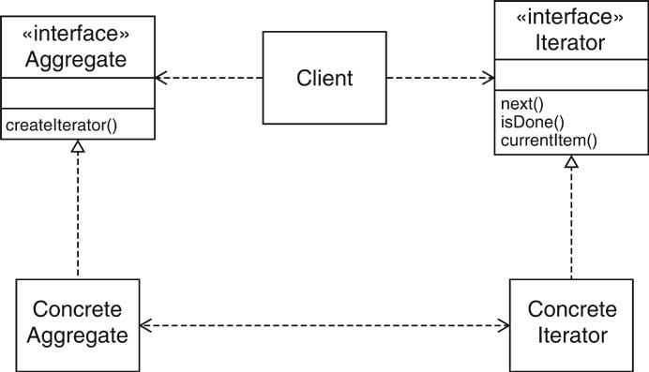
Padrão Iterator

Slide 238
Padrão Iterator
Nome no Padrão
Nome real (sorting)
Agregate
List
Iterator
Iterator
ConcreteIterator
classe que implementa Iterator
ConcreteAgregate
ArrayList

Slide 239
genéricos

Slide 240
Genéricos
Programação genérica consiste na criação de estruturas de programação que podem ser usadas com tipos de dados diferentes
Exemplo: a classe ArrayList<E> é genérica
Estrutura de dados que pode ser instanciada para coleções de diferentes tipos de dados
O tipo é verificado durante a compilação do programa

Slide 241
Genéricos
Permitem criar elementos com tipos parametrizáveis
Fornecem uma maneira de comunicar o tipo de uma coleção ou atributo ao compilador
Verificação em tempo de compilação
Quando o compilador conhece o tipo do elemento, ele pode verificar se o mesmo está sendo usado corretamente e pode inserir casts corretamente
Evitam a escrita de código repetitivo e sujeito a erros de execução resultante do uso excessivo de conversores de tipo

Slide 242
Genéricos
Uma classe genérica terá uma ou mais variáveis de tipo
Parâmetros de tipo são declarados entre < e > ao lado do nome da classe
Uma vez declarado, um parâmetro de tipo pode ser usado no lugar de qualquer tipo de dado (declaração de variáveis e atributos, parâmetros e valores de retorno)
Convenção: Usam-se letras maiúsculas individuais para especificar parâmetros de tipo
Nome da variável de tipo | Significado
E | Elemento de uma coleção
K | Chave de um mapa
V | Valor em um mapa
T | Tipo genérico
S, U | Tipos adicionais

Slide 243
Genéricos
Como instanciar?
NomeClasseGenerica<Tipo1,Tipo2,...> n = new NomeClasseGenerica<Tipo1,Tipo2,...>();
Observação: a ausência do parâmetro de tipo em uma classe genérica implica na utilização do tipo Object como default

Slide 244
Genéricos
Exemplo:
public class Par<T,U> {
private T componente1;
private U componente2;
public Par(T componente1, U componente2) {
this.componente1 = componente1;
this.componente2 = componente2;
}
...
}

Slide 245
Genéricos
Um método genérico terá um ou mais variáveis de tipos que são independentes de um tipo genérico associado à classe genérica
O escopo do tipo genérico está limitado ao escopo do método
O tipo genérico é declarado entre < e > antes do tipo de retorno do método

Slide 246
Genéricos
Exemplo:
public class Util {
public static <T,U> boolean compare(Par<T, U> p1, Par<T, U> p2) {
return p1.getComponente1().equals(p2.getComponente1()) && p1.getComponente2().equals(p2.getComponente2());
}
}

Slide 247
Genéricos
Java não cria um tipo específico para cada instância de uma estrutura genérica
Durante a compilação as anotações entre "<" e ">" são apagadas, e ocorre uma tradução para código Java tradicional com os tipos e casts adequados

Slide 248
Genéricos - Restrições de Tipo
É possível criar genéricos limitados a uma certa "família" de classes
Exemplo:
public class MinhaLista<E extends Produto> {...}
O exemplo define uma classe MinhaLista que pode conter quaisquer elementos cujo tipo seja subclasse ou implementação de Produto
Não importando se Produto é uma classe ou interface usa-se a palavra reservada extends
Este tipo de restrição é chamado de "limite superior" (upper bounds)

Slide 249
Genéricos - Restrições de Tipo
Um parâmetro de tipo pode possuir mais de uma restrição, separadas por &
Exemplo:
<T extends B1 & B2 & B3>
Se um dos argumentos de tipo for uma classe, ela deve ser informada como primeiro elemento (no exemplo, será na posição B1)

Slide 250
Genéricos - Restrições de Tipo
É possível criar também restrições de limite inferior (lower bounds)
Exemplo:
public class MinhaLista<E super Enlatado> {...}
O exemplo apresenta uma lista cujos elementos devem ser Enlatado ou superclasses de Enlatado
Por exemplo, se Enlatado é derivado de Produto, então Produto é um tipo de elemento aceito na coleção

Slide 251
Genéricos - Coringa
O símbolo ? é chamado de coringa (wildcard) quando utilizado com genéricos
É muito utilizado com método genéricos a fim de permitir uma construção mais flexível sobre os tipos

Slide 252
Genéricos - Coringa
Exemplo: coringa com limite superior
public static void process(List<? extends Number> umaLista) {…}
O método irá aceitar listas de tipos com o Number, Integer, Double, Float, ou seja, Number e qualquer uma de suas subclasses

Slide 253
Genéricos - Coringa
Exemplo: coringa sem limite
public static void imprime(List<?> umaLista) {…}
O método irá aceitar listas de “tipos desconhecidos”, ou seja, de qualquer tipo
Na prática, significa que o método somente utilizará funcionalidades que estão disponíveis na classe Object, ou que usará métodos da classe genérica que não dependem do tipo do parâmetro

Slide 254
Genéricos - Coringa
Exemplo: coringa com limite inferior
public static void process(List<? super Integer> umaLista) {…}
O método irá aceitar listas de tipos com Integer, Number, Object, ou seja, Integer e qualquer uma de suas superclasses

Slide 255
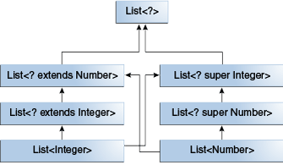
Genéricos - Coringa
Relacionamento entre genéricos:

Slide 256
Tratamento de exceções

Slide 257
Tratamento de Exceções
O tratamento de exceções de Java envolve vários conceitos importantes:
Lançamento (throw): quando um método encontra uma situação anormal, ele informa tal anormalidade pelo lançamento (geração) de uma exceção.
Ex.: o método Interger.parseInt(String s), para converter strings para inteiros, irá lançar a exceção NumberFormatException se a String não possui somente dígitos de um número inteiro.
Captura (try-catch): quando um método tenta detectar uma situação anormal, ele captura essa exceção, possivelmente indicando que irá realizar o tratamento do problema encontrado.
Ex.: um método que faz uso de Integer.parseInt(String s) pode querer capturar essa exceção para evitar problemas no programa.

Slide 258
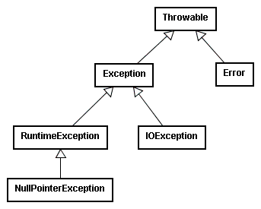
Tratamento de Exceções
Java utiliza herança para organizar os tipos de exceções disponíveis
Todas as exceções herdam, de alguma forma, da classe Throwable

Slide 259
Tratamento de Exceções
Subclasses de RuntimeException são exceções não-verificadas
Subclasses de Exception que não são subclasses de RuntimeException são exceções verificadas

Slide 260
Capturando Exceções
Para capturar e tratar exceções, utiliza-se o bloco de comandos try...catch...finally
try
{
// código que pode gerar exceção
}
catch (Exception e)
{
// código que trata exceção
}
finally
{
// tratamento geral
}

Slide 261
Capturando Exceções
O comando try/catch/finally suporta o tratamento de exceções:
No bloco try estão colocados os comandos que podem provocar o lançamento de uma exceção.
Essas exceções são capturadas em um ou mais blocos catch, colocados após o bloco try.
O bloco finally contém código a ser executado, independente da ocorrência de exceções. É opcional, mas quando presente, é sempre executado.
Logo, para capturar uma exceção:
Protegemos o código que contém métodos que poderiam levantar uma exceção dentro de um bloco try.
Tratamos uma exceção dentro do bloco catch correspondente àquela exceção.

Slide 262
Capturando Exceções
Ordem de execução:
Se o bloco try completa a computação normalmente, a execução continua no primeiro comando após o bloco try-catch. Se existir um bloco finally, ele é executado antes.
Se ocorrer uma exceção durante a execução do bloco try, a execução para no exato ponto de origem da exceção.
A máquina virtual procura pelo primeiro bloco catch que nomeia a exceção ocorrida.
Se é encontrado, o controle da execução é repassado ao código do bloco. Ao terminar sem erros, a execução continua após o bloco try-catch, se existir um bloco finally, ele é executado antes.
Se não é encontrado, a exceção é sinalizada como não capturada e é repassada para o código chamador imediatamente superior.

Slide 263
Capturando Exceções
Uma vez lançada, uma exceção capturada no bloco try procura por uma cláusula catch capaz de referenciá-la e tratá-la.
Ex.:
int valor;
String s = JOptionPane.showInputDialog("Digite um valor inteiro:");
try {
// método parseInt() pode gerar exceção
valor = Integer.parseInt(s);
System.out.println(valor);
}
catch (NumberFormatException e) {
// código para tratar a exceção
System.out.println(“Erro de conversão”);
}

Slide 264
Capturando Exceções
Deve-se evitar tratar apenas as exceções mais genéricas porque dessa forma não se sabe a causa exata da exceção
A ordem em que as cláusulas catch aparecem é importante:
As exceções mais genéricas devem ser tratadas após as mais específicas
Java gera um erro de compilação se aparecer uma exceção mais genérica antes de outra mais específica

Slide 265
Capturando Exceções
A cláusula finally é utilizada para forçar a execução de um bloco de código, mesmo que não ocorra uma exceção
Pode ser utilizada com ou sem o bloco catch
A cláusula finally é executada nas seguintes condições:
fim normal do método
devido a uma instrução return ou break
caso uma exceção tenha sido gerada

Slide 266
Capturando Exceções
Exceções em Java são objetos, ou seja, têm atributos e métodos
Possuem uma "foto" (status) da pilha de execução no momento da exceção; informação é obtida chamando-se o método printStackTrace
A pilha informa a sequência de chamada dos métodos que gerou a exceção
Possuem uma string que informa o tipo de erro ocorrido, e que pode ser obtida pelo método getMessage

Slide 267
Repassando Exceções
Se um código utiliza métodos que geram exceções verificadas, mas não as trata, então deve repassá-las adiante via a cláusula throws na assinatura do método
Ex.:
public void lerArquivo(String arquivo) throws IOException {
...
BufferedReader in = new BufferedReader(new FileReader(arquivo));
String firstline = in.readLine();
in.close();
...
}
Este bloco de código não captura nem trata a exceção

Slide 268
Novas Exceções
Caso os tipos de exceções fornecidos na API de Java não sejam suficientes, criam-se novas classes através do mecanismo de herança
Novos tipos de exceções são criados através da extensão de uma classe já existente
Exception para exceções verificadas
RunTimeException para exceções não-verificadas

Slide 269
Novas Exceções
Ao projetar uma classe de exceção, é usual fornecer quatro construtores com os seguintes parâmetros:
() construtor vazio
(String mensagem) construtor com a mensagem de erro
(Throwable causa) construtor com a exceção prévia que causou a exceção
(String mensagem, Throwable causa) construtor com a mensagem de erro e a exceção prévia que causou a exceção

Slide 270
Novas Exceções
Exemplo:
public class IllegalFormatException extends Exception {
public IllegalFormatException() {}
public IllegalFormatException(String m) {
super(m);
}
public IllegalFormatException(Throwable c) {
super(c);
}
public IllegalFormatException(String m, Throwable c) {
super(m,c);
}
}

Slide 271
Fluxos

Slide 272
Fluxos
Criar um bom sistema de Entrada e Saída (E/S) é uma tarefa delicada na programação
Existem diversas abordagens
Devemos tratar várias origens e destinos para os dados (console, disco, impressora, conexão de rede,...)
Vários modos de acesso (sequencial, aleatório, com ou sem buffer, por linhas, por palavras, binário ou caractere,...)

Slide 273
Fluxos
Java provê uma biblioteca com muitas classes, cada uma com um propósito diferente
Pacote java.io.*
Define E/S em termos de streams (fluxos)
Streams são sequências ordenadas de dados que possuem uma origem (streams de entrada) ou um destino (streams de saída)
Pacote java.nio.*
Classes para a implementação o conceito de Buffer

Slide 274
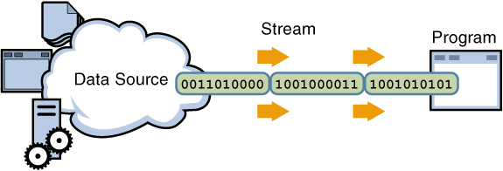
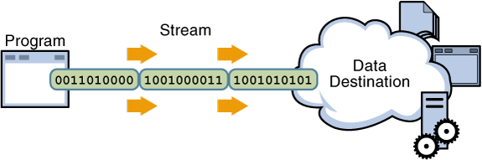
Fluxos
Fluxo de leitura
Fluxo de escrita

Slide 275
Fluxos
O pacote java.io fornece dois tipos de streams:
Fluxos de byte: tratam entrada ou saída de dados de 8 bits.
Para E/S baseada em dados binários
Ex.: uma imagem
Objetos InputStream, OutputStream
Fluxos de caractere: tratam entrada ou saída de caracteres Unicode.
Para E/S baseada em texto
Ex.: arquivo txt
Objetos Reader, Writer

Slide 276
Fluxos
Um stream é aberto quando é instanciado o objeto via construtor
É possível ler e escrever do stream enquanto ele estiver aberto
Métodos podem gerar a exceção IOException
As exceções devem ser tratadas de algum modo
Um stream é fechado quando se chama o método close()
É importante garantir que os fluxos sempre sejam fechados, ocorrendo ou não exceções

Slide 277
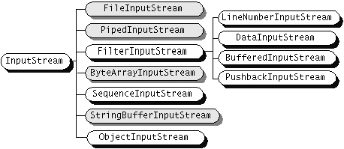
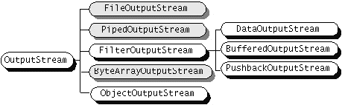
Fluxos de Bytes

Slide 278
Fluxos de Bytes
Fluxos de bytes:
São subclasses de InputStream e OutputStream
Possuem métodos:
int read() lê um único byte como um inteiro de 0 a 255 ou -1 se atingiu o final do fluxo
void write(int b) escreve um byte
Arquivos são abertos criando-se objetos das classes FileInputStream (para leitura) e FileOutputStream (para escrita)
FileInputStream a = new FileInputStream ("arq.dat");
FileOutputStream b = new FileOutputStream("c:/exemplos/java/arq.dat");

Slide 279
Fluxos de Bytes
Exemplo:
public class CopyBytes {
public static void main(String[] args) throws IOException {
FileInputStream in = null;
FileOutputStream out = null;
try {
in = new FileInputStream("entrada.txt");
out = new FileOutputStream("saida.txt");
int c;
while ((c = in.read()) != -1) {
out.write(c);
}
} finally {
if (in != null) {
in.close();
}
if (out != null) {
out.close();
}
}
}
}

Slide 280
Fluxos de Bytes
Leitura de dados diretamente como bytes:
Rápido, mas complicado
Usualmente lê-se dados como agregados de bytes que formam um int, um double, etc
Devemos utilizar classes de fluxos de dados conectadas no fluxo básico
Classes DataInputStream e DataOutputStream

Slide 281
Fluxos de Bytes
Aplicação Java
(int, float, ...)
HD
(arquivo)
DataOutputStream
FileOutputStream
Streams
(fluxo de bytes)
Aplicação Java
(int, float, ...)
HD
(arquivo)
FileInputStream
DataInputStream
Streams
(fluxo de bytes)

Slide 282
Fluxos de Bytes
As classes DataInputStream e DataOutputStream possuem métodos para E/S de inteiros, reais, etc
DataOutputStream out = new DataOutputStream(new FileOutputStream(“arq.bin”));
FileOutputStream arq = new FileOutputStream(“arq.bin”);
DataOutputStream out = new DataOutputStream(arq);
out.writeDouble(), out.writeChar(), out.writeLine(),...
DataInputStream in = new DataInputStream(new FileInputStream(“arq.bin”));
in.readDouble(), in.readChar(), in.readLine(),...

Slide 283
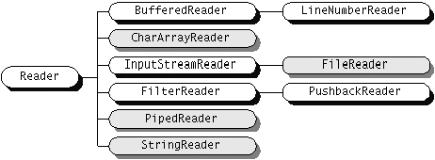
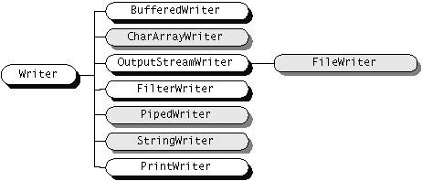
Fluxos de Caracteres

Slide 284
Fluxos de Caracteres
Fluxos de caracteres:
São subclasses de Reader e Writer
Possuem métodos:
int read() lê um único caractere como um inteiro ou -1 se atingiu o final do fluxo
void write(int c) escreve um caractere
As classes FileReader e FileWriter acessam arquivos para leitura (read) e escrita (write)
FileReader in = new FileReader(“arq.txt”);
FileWriter out = new FileWriter(“arq.txt”);

Slide 285
Fluxos de Caracteres
Exemplo:
public class CopyCharacters {
public static void main(String[] args) throws IOException {
FileReader inputStream = null;
FileWriter outputStream = null;
try {
inputStream = new FileReader("entrada.txt");
outputStream = new FileWriter("saida.txt");
int c;
while ((c = inputStream.read()) != -1) {
outputStream.write(c);
}
} finally {
if (inputStream != null) {
inputStream.close();
}
if (outputStream != null) {
outputStream.close();
}
}
}
}

Slide 286
Fluxos de Caracteres
Podem ser associados filtros sobre os fluxos de forma a implementar formas de acesso mais sofisticadas
A classe BufferedReader fornece um método para leitura de linhas de texto
FileReader in = new FileReader(“arq.txt”);
BufferedReader buff = new BufferedReader(in);
buff.readLine();
A classe PrintWriter fornece métodos com formatação da saída de texto

Slide 287
Fluxos de Caracteres
Exemplo:
public class CopyLines {
public static void main(String[] args) throws IOException {
BufferedReader inputStream = null;
PrintWriter outputStream = null;
try {
inputStream = new BufferedReader(new FileReader("entrada.txt"));
outputStream = new PrintWriter(new FileWriter("saida.txt"));
String l;
while ((l = inputStream.readLine()) != null) {
outputStream.println(l);
}
} finally {
if (inputStream != null) {
inputStream.close();
}
if (outputStream != null) {
outputStream.close();
}
}
}
}

Slide 288
Scanning
Objeto Scanner é útil para realizar o processamento de entrada de dados formatadas
Conceito de processadores de linguagens
Processa uma entrada em tokens
Por padrão, utiliza “espaços em branco” para quebrar a entrada em tokens
Pode ser configurado com expressões regulares
Método useDelimiter()

Slide 289
Scanning
Exemplo: quebrar arquivo texto pelos espaços em branco
public class Scan {
public static void main(String[] args) throws IOException {
Scanner s = null;
try {
s = new Scanner(new FileReader("entrada.txt"));
while (s.hasNext()) {
System.out.println(s.next());
}
} finally {
if (s != null) {
s.close();
}
}
}
}

Slide 290
Serialização de Objetos
Como armazenar e recuperar uma estrutura de dados mais complexa?
Como armazenar e recuperar um objeto como um todo?
Serialização é o armazenamento de objetos de forma que seja possível recriar as instâncias posteriormente
Serialização binária é dependente de plataforma e versão do código
Serialização em texto, como XML, é independente de plataforma
Modificador transient pode ser utilizado para indicar que um atributo não será serializado
Por padrão, todos os atributos não estáticos serão serializados

Slide 291
Serialização Binária de Objetos
Passos:
Declarar classe como serializável
Implementar a interface Serializable
Esta interface não possui métodos
É a forma mais usual a outra forma é interface Externalizable
Gravar o objeto utilizando algum tipo de OutputStream dentro de um ObjectOutputStream e chamar writeObject()
Carregar o objeto utilizando algum tipo de InputStream dentro de um ObjectInputStream e chamar readObject()
Fazer a conversão para o tipo desejado (o quê retorna do método de leitura é um Object)

Slide 292
Serialização Binária de Objetos
Exemplo:
public static void main(String[] args)
throws IOException, ClassNotFoundException {
ObjectOutputStream out = null;
try {
out = new ObjectOutputStream(new
BufferedOutputStream(new FileOutputStream("objeto.bin")));
out.writeObject(Calendar.getInstance());
} finally {
out.close();
}
ObjectInputStream in = null;
try {
in = new ObjectInputStream(new
BufferedInputStream(new FileInputStream("objeto.bin")));
Calendar date = (Calendar) in.readObject();
System.out.format ("On %tA, %<tB %<te, %<tY:%n", date);
} finally {
in.close();
}
}
}

